Slide 1
Brooks定理
Brooks定理
邱 凯 高天朗
171840548 171240535

Slide 2
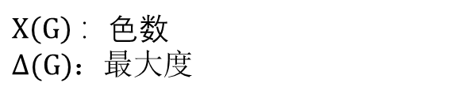

内容
Brooks定理
对于每个非奇圈也非完全的连通图G，
$$Χ\left(G\right)≤Δ(G)$$
$Χ\left(G\right)$ ：色数
$Δ(G)$：最大度

Slide 3

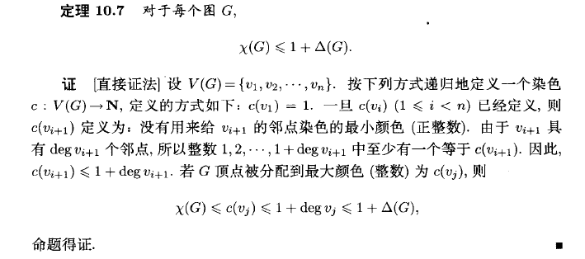
证明
Brooks定理
目标：
像定理10.7的证明一样递归地定义一个染色方案

Slide 4
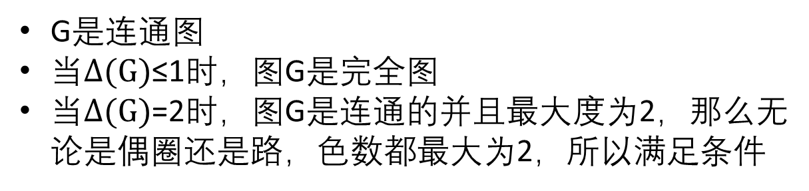
证明——前期准备
Brooks定理
G是连通图
当$Δ(G)$≤1时，图G是完全图
当$Δ(G)$=2时，图G是连通的并且最大度为2，那么无论是偶圈还是路，色数都最大为2，所以满足条件

Slide 5
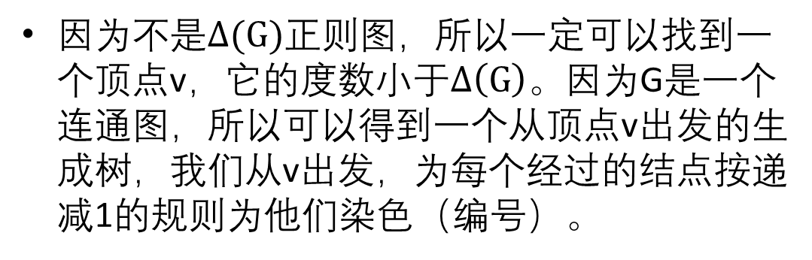

证明——前期准备
Brooks定理
首先假设G不是$Δ(G)$-正则图
因为不是$Δ(G)$正则图，所以一定可以找到一个顶点v，它的度数小于$Δ\left(G\right)$。因为G是一个连通图，所以可以得到一个从顶点v出发的生成树，我们从v出发，为每个经过的结点按递减1的规则为他们染色（编号）。

Slide 6
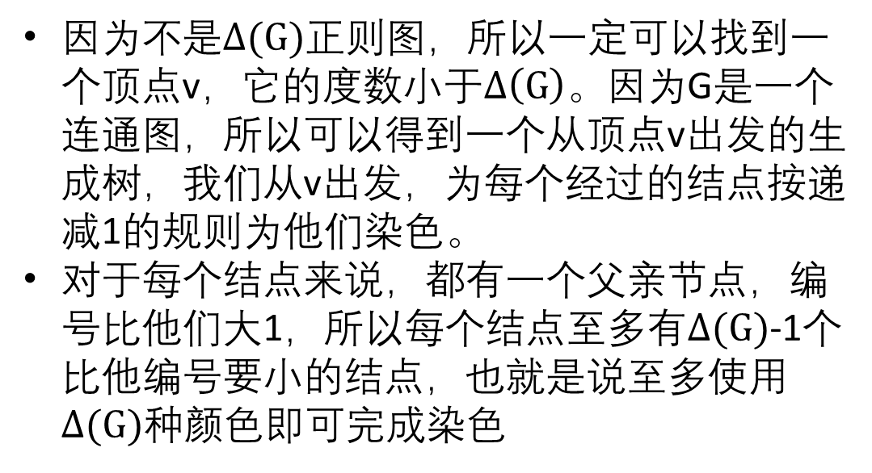
证明——前期准备
Brooks定理
首先假设G不是$Δ(G)$-正则图
因为不是$Δ(G)$正则图，所以一定可以找到一个顶点v，它的度数小于$Δ\left(G\right)$。因为G是一个连通图，所以可以得到一个从顶点v出发的生成树，我们从v出发，为每个经过的结点按递减1的规则为他们染色。
对于每个结点来说，都有一个父亲节点，编号比他们大1，所以每个结点至多有$Δ(G)$-1个比他编号要小的结点，也就是说至多使用$Δ(G)$种颜色即可完成染色

Slide 7
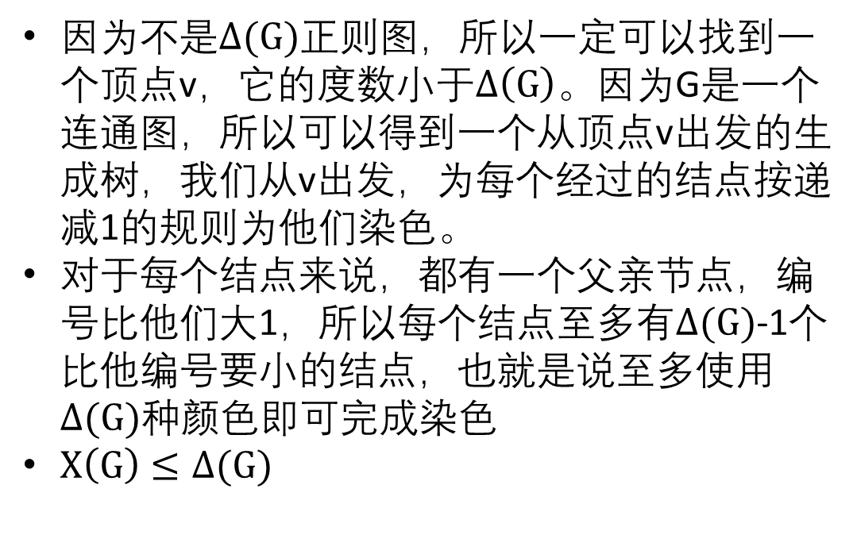
证明——前期准备
Brooks定理
首先假设G不是$Δ(G)$-正则图
因为不是$Δ(G)$正则图，所以一定可以找到一个顶点v，它的度数小于$Δ\left(G\right)$。因为G是一个连通图，所以可以得到一个从顶点v出发的生成树，我们从v出发，为每个经过的结点按递减1的规则为他们染色。
对于每个结点来说，都有一个父亲节点，编号比他们大1，所以每个结点至多有$Δ(G)$-1个比他编号要小的结点，也就是说至多使用$Δ(G)$种颜色即可完成染色
$Χ\left(G\right)≤Δ(G)$

Slide 8

证明——前期准备
Brooks定理
如果G是1连通图，那么最大度大于等于2，
$$Χ\left(G\right)≤Δ(G)$$
显然成立

Slide 9
证明
Brooks定理
如果能够证明：
G中三点x1,x2,xn,其中G-{x1,x2}还是连通的，x1与x2不相邻，但是都与xn相邻接

Slide 10
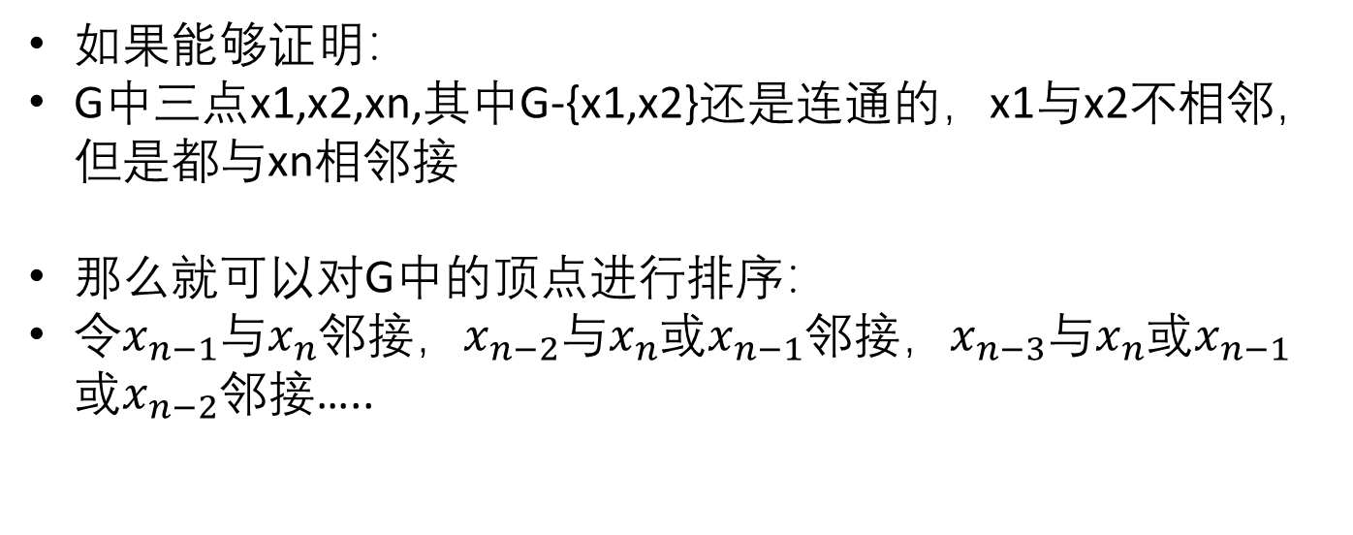
证明
Brooks定理
如果能够证明：
G中三点x1,x2,xn,其中G-{x1,x2}还是连通的，x1与x2不相邻，但是都与xn相邻接
那么就可以对G中的顶点进行排序：
令$x_{n−1}$与$x_{n}$邻接，$x_{n−2}$与$x_{n}$或$x_{n−1}$邻接，$x_{n−3}$与$x_{n}$或$x_{n−1}$或$x_{n−2}$邻接…..

Slide 11
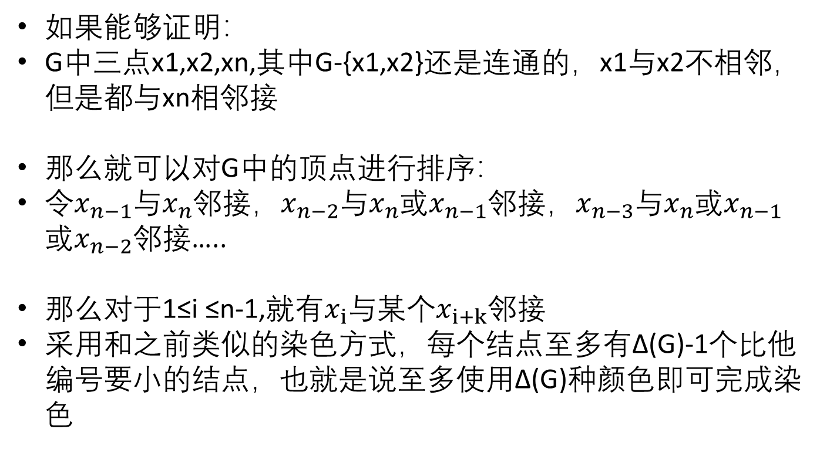
证明
Brooks定理
如果能够证明：
G中三点x1,x2,xn,其中G-{x1,x2}还是连通的，x1与x2不相邻，但是都与xn相邻接
那么就可以对G中的顶点进行排序：
令$x_{n−1}$与$x_{n}$邻接，$x_{n−2}$与$x_{n}$或$x_{n−1}$邻接，$x_{n−3}$与$x_{n}$或$x_{n−1}$或$x_{n−2}$邻接…..
那么对于1≤i ≤n-1,就有$x_{i}$与某个$x_{i+k}$邻接
采用和之前类似的染色方式，每个结点至多有Δ(G)-1个比他编号要小的结点，也就是说至多使用Δ(G)种颜色即可完成染色

Slide 12
证明
Brooks定理
所以现在只需要证明
G中三点x1,x2,xn,其中G-{x1,x2}还是连通的，x1与x2不相邻，但是都与xn相邻接
这就要用到之前的条件

Slide 13
证明
Brooks定理
所以现在只需要证明
G中三点x1,x2,xn,其中G-{x1,x2}还是连通的，x1与x2不相邻，但是都与xn相邻接
这就要用到之前的条件
（1）如果G是3连通的正则非完全图，那么显然会有G-{x1,x2}还是连通的
（2）如果G是连通度为2的正则非完全图

Slide 14
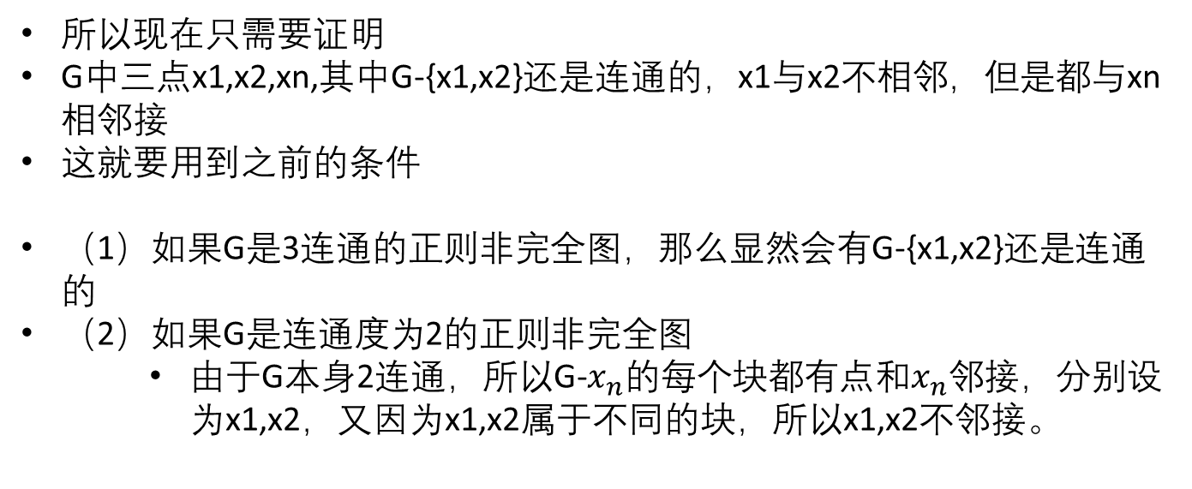
证明
Brooks定理
所以现在只需要证明
G中三点x1,x2,xn,其中G-{x1,x2}还是连通的，x1与x2不相邻，但是都与xn相邻接
这就要用到之前的条件
（1）如果G是3连通的正则非完全图，那么显然会有G-{x1,x2}还是连通的
（2）如果G是连通度为2的正则非完全图
由于G本身2连通，所以G-$x_{n}$的每个块都有点和$x_{n}$邻接，分别设为x1,x2，又因为x1,x2属于不同的块，所以x1,x2不邻接。

Slide 15
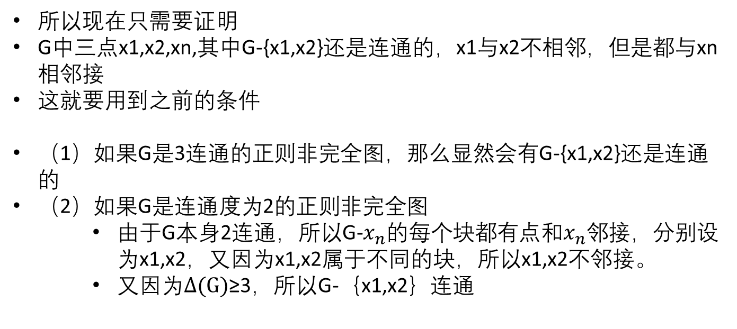
证明
Brooks定理
所以现在只需要证明
G中三点x1,x2,xn,其中G-{x1,x2}还是连通的，x1与x2不相邻，但是都与xn相邻接
这就要用到之前的条件
（1）如果G是3连通的正则非完全图，那么显然会有G-{x1,x2}还是连通的
（2）如果G是连通度为2的正则非完全图
由于G本身2连通，所以G-$x_{n}$的每个块都有点和$x_{n}$邻接，分别设为x1,x2，又因为x1,x2属于不同的块，所以x1,x2不邻接。
又因为$Δ(G)$≥3，所以G-｛x1,x2｝连通

Slide 16
Brooks定理的拓展
Brooks 的拓展
在讨论着色问题时，我们的关注点是无向图，如果是有向图呢？

Slide 17
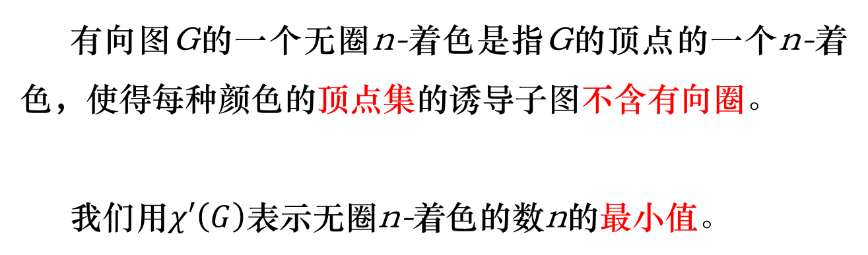
有向图无圈n-着色的定义
Brooks 的拓展
有向图G的一个无圈n-着色是指G的顶点的一个n-着色，使得每种颜色的顶点集的诱导子图不含有向圈。
我们用$χ′\left(G\right)表示无圈$n-着色的数n的最小值。

Slide 18
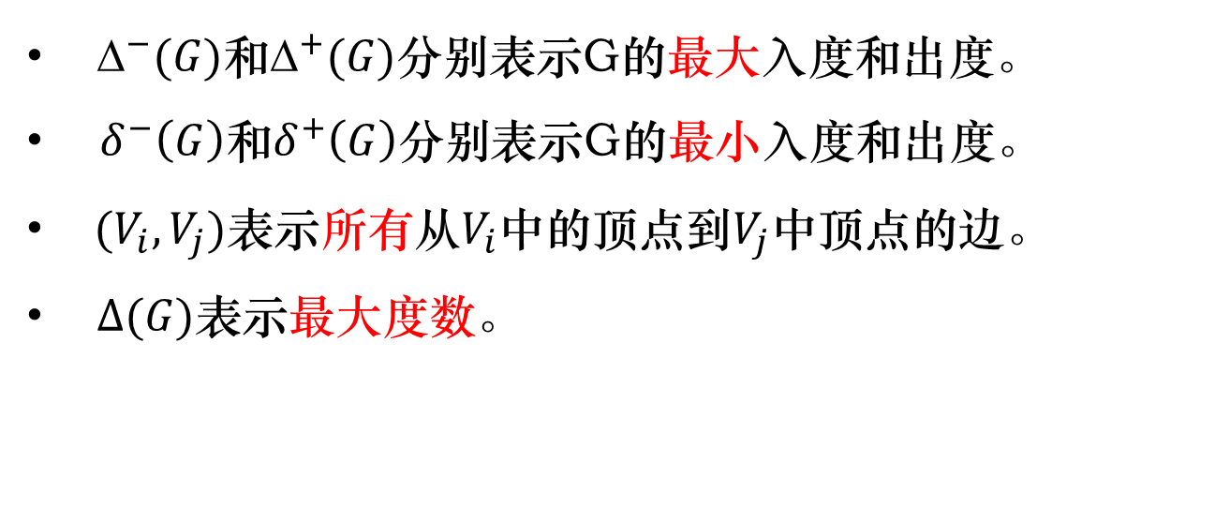
有向图的其他定义
Brooks 的拓展
${\text{Δ}}^{−}(G)和{\text{Δ}}^{+}(G)分别$表示G的最大入度和出度。
${ δ}^{−}\left(G\right)和δ^{+}\left(G\right)分别$表示G的最小入度和出度。
${(V}_{i}, V_{j})表示$所有从$V_{i}中的顶点到V_{j}中顶点$的边。
$Δ(G)$表示最大度数。

Slide 19

相关定理
Brooks 的拓展
定理1：
$χ^{′}\left(G\right)≤min\{{\text{Δ}}^{−}\left(G\right), {\text{Δ}}^{+}\left(G\right)\}+1$

Slide 20

相关定理
Brooks 的拓展
定理2：
$χ^{′}\left(G\right)=max\{χ^{′}\left(H\right) | H为G的强连通分支\}$

Slide 21


Brooks定理
Brooks 的拓展
无向图：G不是奇圈或完全图，则
$χ\left(G\right)≤Δ\left(G\right).$
有向图：G不是$C_{2r−1}^{∗}或K_{n}^{∗}$，则
$χ^{′}\left(G\right)≤Δ\left(G\right)/2.$

Slide 22
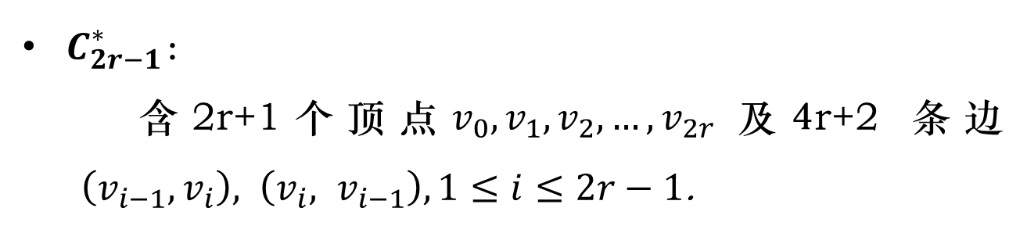

$C_{2r−1}^{∗}{和K}_{n}^{∗}$
Brooks 的拓展
$C_{2r−1}^{∗}：$
含2r+1个顶点$v_{0}, v_{1}, v_{2}, …, v_{2r}$及4r+2 条边$\left(v_{i−1}, v_{i}\right), \left(v_{i}, v_{i−1}\right), 1≤i≤2r−1$.
$K_{n}^{∗}：$
$K_{n}^{∗}$表示每对顶点都有两条方向相反的边邻接的顶点数为n的完全有向图.

Slide 23

Brooks定理的推广
Brooks 的拓展
G为强联通图，G$不是C_{2r−1}^{∗}或K_{n}^{∗}$，则
$χ’\left(G\right)≤min\{Δ^{−}\left(G\right), Δ^{+}\left(G\right)\}.$

Slide 24
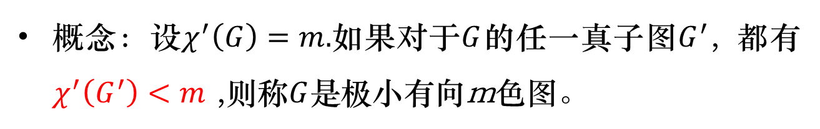
极小有向m色图
Brooks 的拓展
概念：设$χ^{′}\left(G\right)=m.$如果对于$G$的任一真子图$G^{′}$, 都有$χ^{′}\left(G^{′}\right)<m$ ,则称$G$是极小有向m色图。

Slide 25
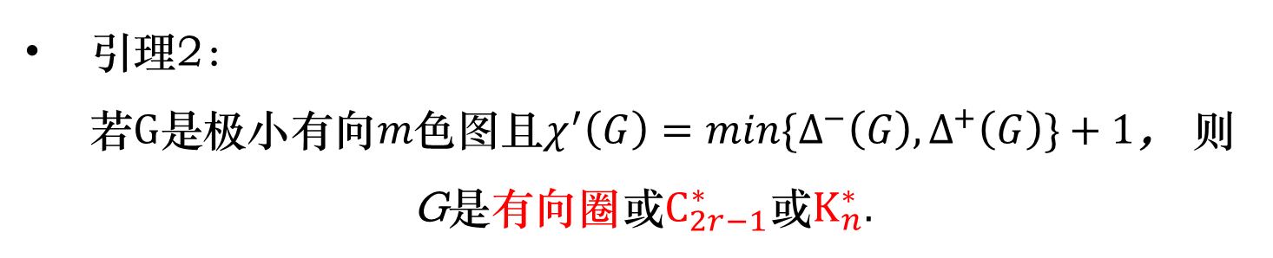
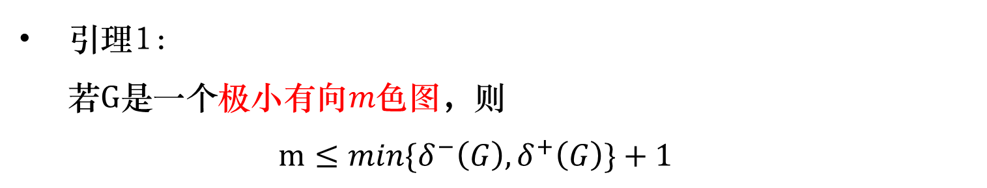
极小有向m色图相关引理
Brooks 的拓展
引理1：
若$G是一个极小有向m色图，则$
$m≤min\{δ^{−}\left(G\right), δ^{+}\left(G\right)\}+1$
引理2：
若$G是极小有向m色图且χ^{′}\left(G\right)=min\{Δ^{−}\left(G\right), Δ^{+}\left(G\right)\}+1$， 则
G是有向圈或$C_{2r−1}^{∗}或K_{n}^{∗}.$

Slide 26
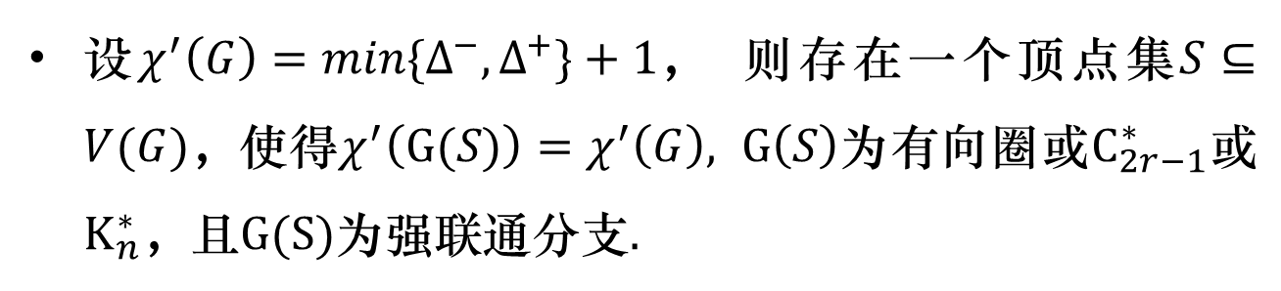
用引理3证明推广
Brooks 的拓展
设$χ^{′}\left(G\right)=min\{Δ^{−}, Δ^{+}\}+1，$ 则存在一个顶点集$S⊆V(G)，$使得$χ^{′}\left(G(S)\right)=χ^{′}\left(G\right),$ $G\left(S\right)$为有向圈或$C_{2r−1}^{∗}或K_{n}^{∗}$，且$G(S)为强联通分支.$
$G中总存在G_{0}为极小有向m色子图。$

Slide 27
参考文献
Brooks 的拓展
http://kns.cnki.net/KCMS/detail/detail.aspx?dbcode=CJFQ&dbname=CJFD8589&filename=FJSZ198701000&v=MTc0NDRSTEtlWmVkb0ZpdmtVN3pKSXlmWWRMS3hGdGJNcm85RlpJUjhlWDFMdXhZUzdEaDFUM3FUcldNMUZyQ1U=

Slide 28
谢 谢 观 看
Brooks定理

